Slide 1
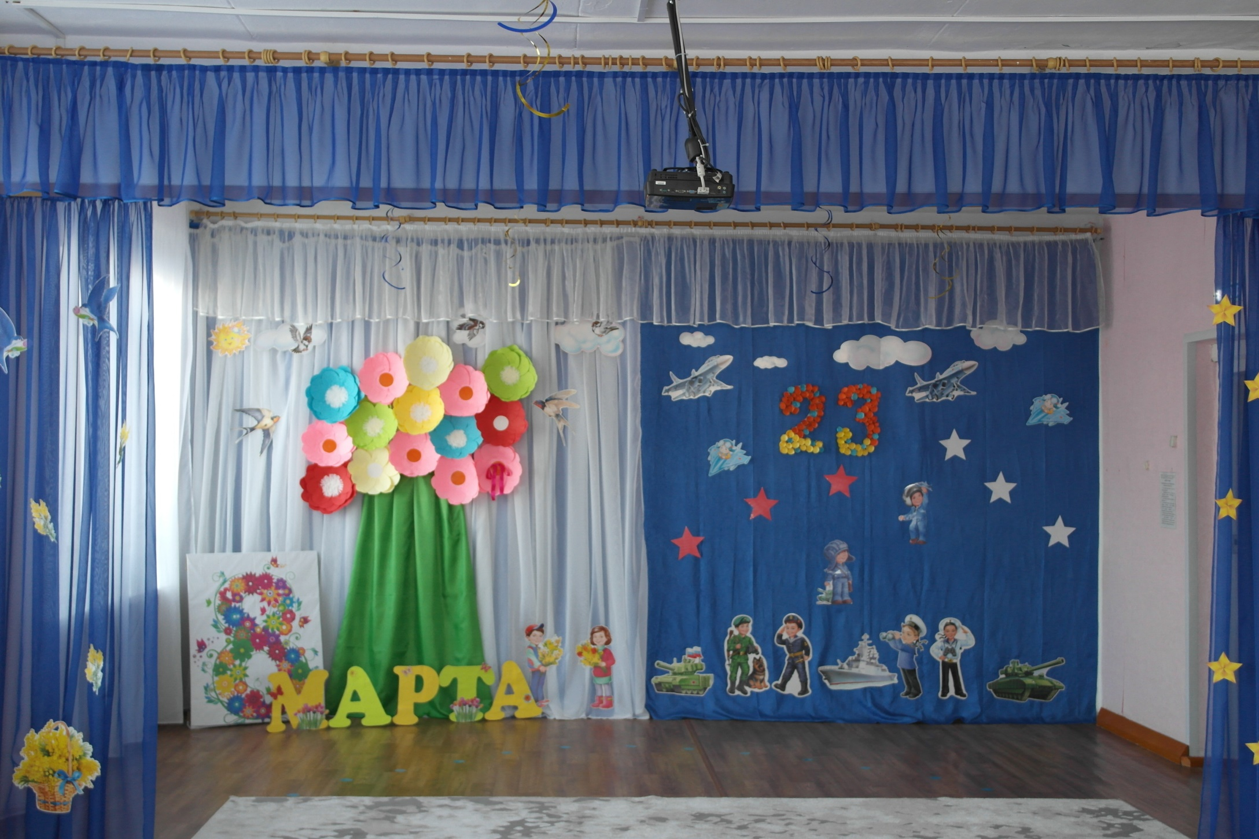
Праздник «Февромарт» в средней группе (2025 год)

Slide 2
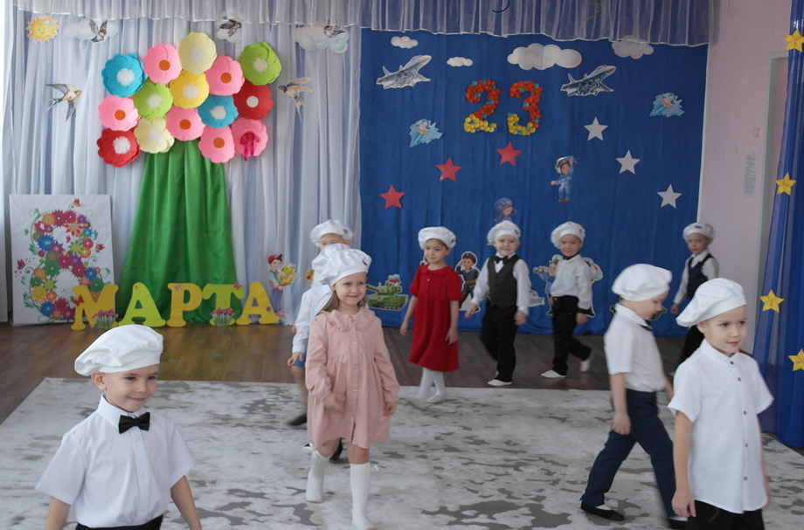
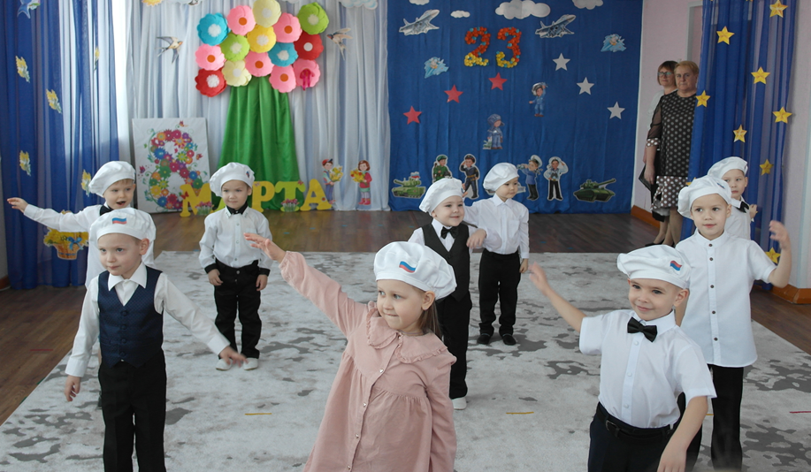
Дети проходят в зал под песню: «Я ты, он, она».

Slide 3
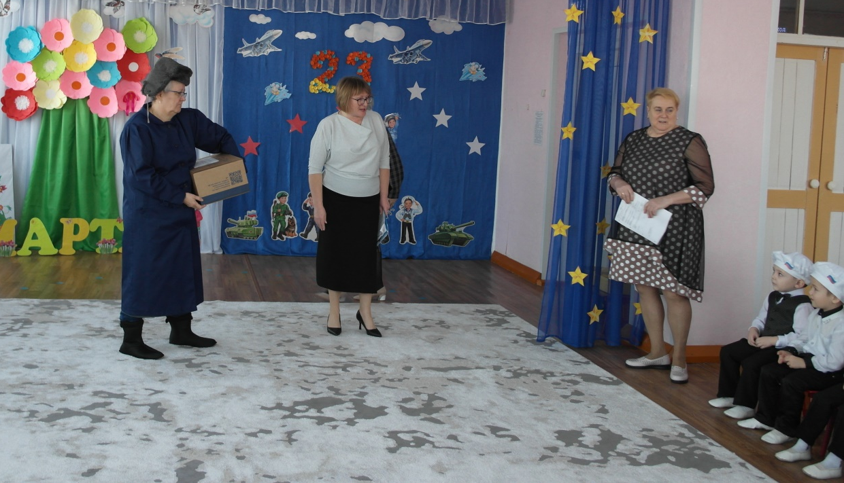
Входят почтальон Печкин и старуха Шапокляк. Шапокляк толкает Печкина в дверном проёме и говорит: «Пропустите даму вперед, невежа», проходит первая. Осматривается, ухмыляется.
Ведущий приглашает Шапокляк к волшебному дереву снять бантик и сказать волшебные слова. «Бантик, бантик, постарайся, настроенье – поднимайся!»

Slide 4
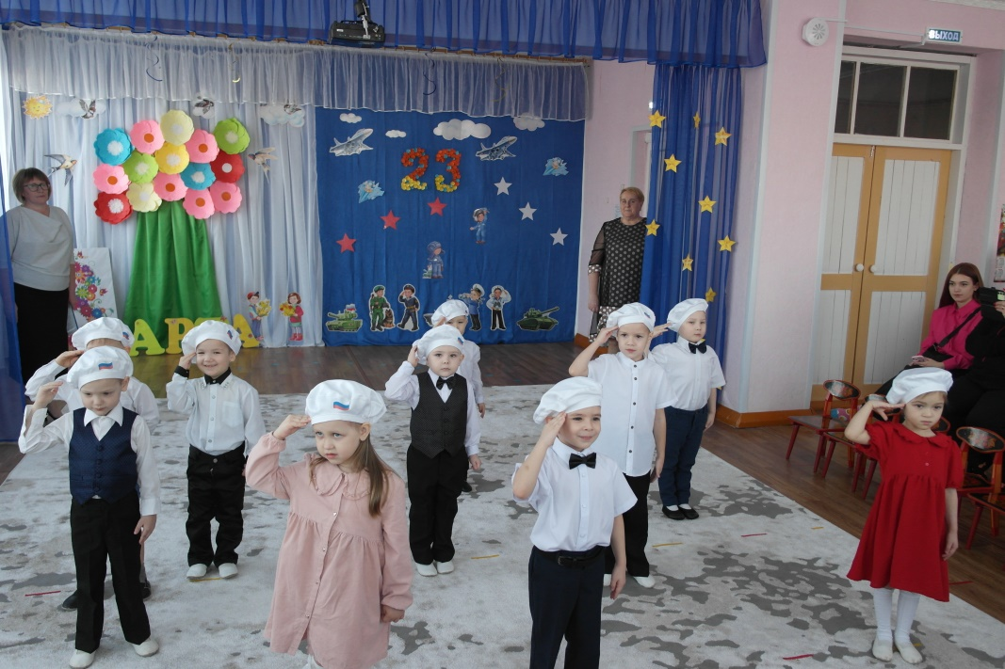
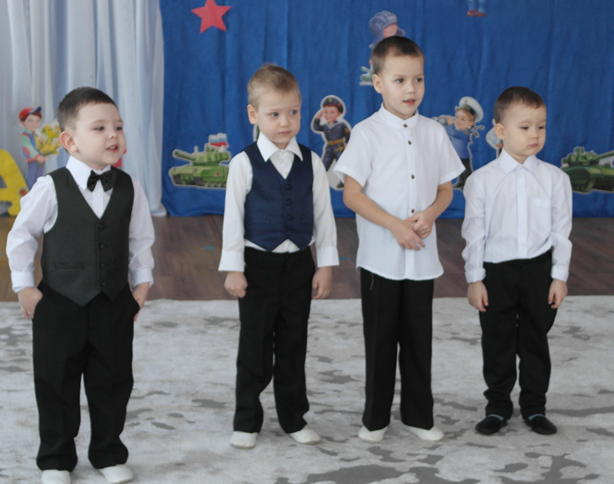
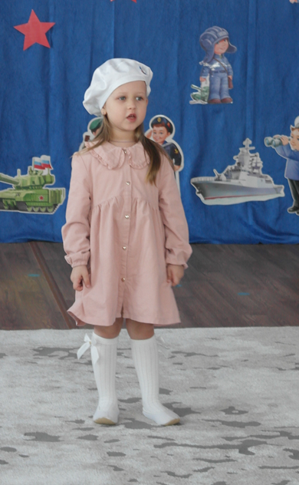
Дети с движениями исполняют песню «Бравые солдаты с песнями идут» и читают стихи.

Slide 5
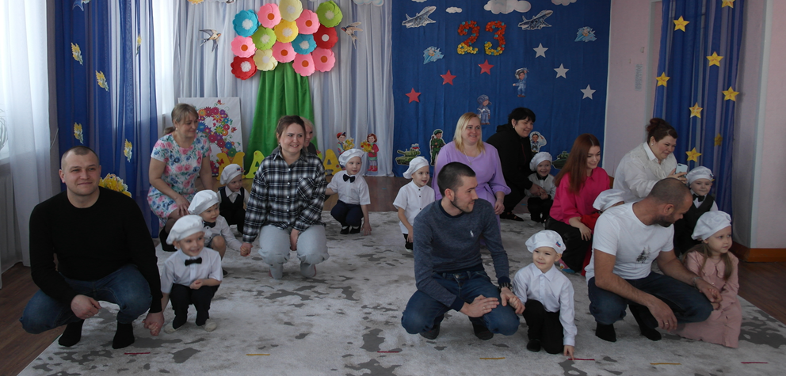
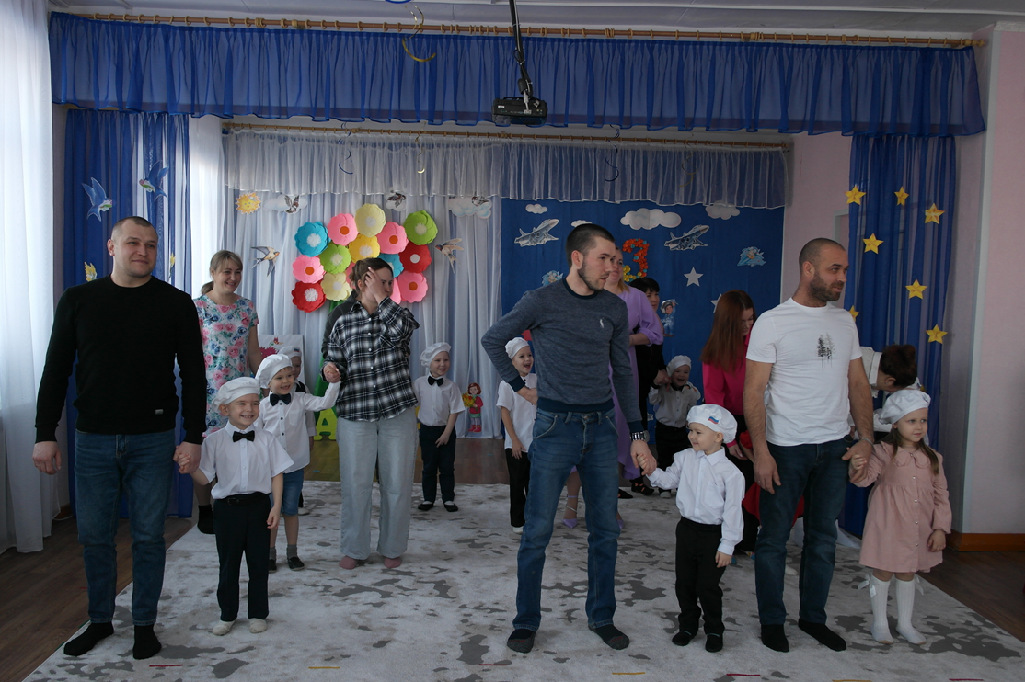
ИГРА «ПОДЪЕМ». Правильно! Рота, подъем! Папы и дети садятся на корточки, и спят, как только я дам команду: «Рота, подъем!», все должны встать.

Slide 6
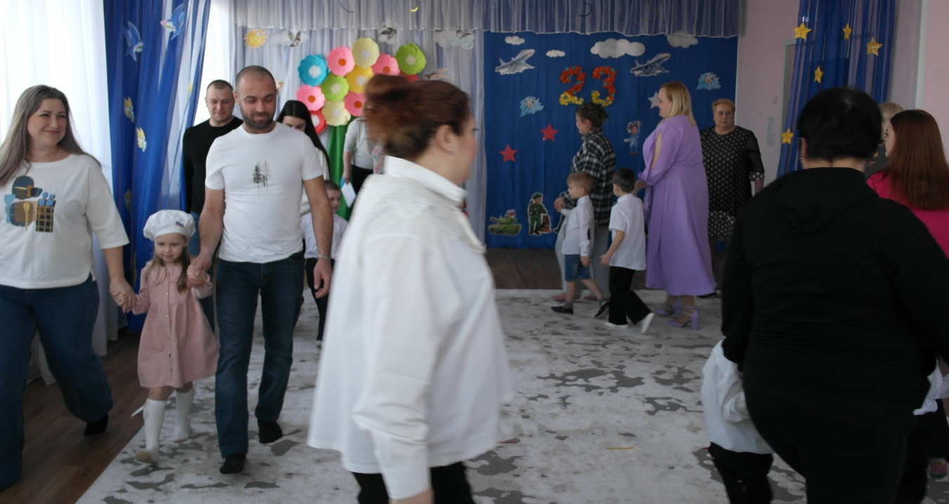
Этот танец без сомненья Вам поднимет настроенье! Танец «Паровоз Антошка».

Slide 7
Танец Богатырей.

Slide 8
Оркестр «Во саду ли во городе».

Slide 9
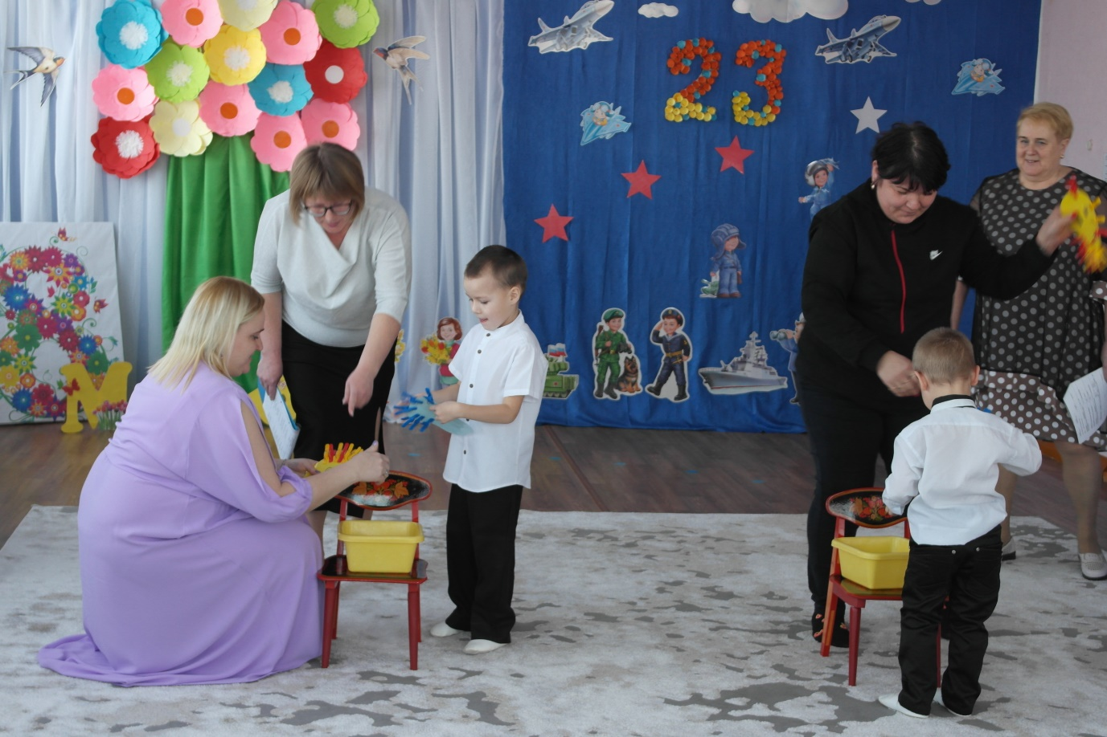
Игра «Лучики» Вызывают 2 команды: мамы с детьми. Каждая команда получает таз с прищепками и шаблон солнышка и облака. Ведущий предлагает сделать солнышку лучики, а облаку капельки дождя. Чья пара выполнит задание первая, та и победит).

Slide 10
В заключении праздника почтальон Печкин вручает посылку, ведущие раздают подарки детям.

